Slide 1

Zápis ke studiu k dispozici na: https://www.prf.upol.cz/pl/studenti/dulezite-terminy/#c1552
Akademický rok 2024/2025

Slide 2
Základní informace
Výuka:
23. září – 20. prosince 2024 (13 výukových týdnů)
imatrikulace 2. – 3. října 2024
harmonogram akademického roku https://www.prf.upol.cz/studenti/dulezite-terminy/
studijní plány na webu fakulty http://www.prf.upol.cz/studenti/studium/#c1555
studijní oddělení https://www.prf.upol.cz/katedry-a-zarizeni/dekanat/#c1498
formuláře https://www.prf.upol.cz/studenti/studium/#c5538

Slide 3
Kreditový systém studia
Předměty rozdělujeme na:
povinné (kategorie A) – absolvování nutnou podmínkou pro absolvování daného studijního programu, MUSÍ být zapsány
povinně volitelné (kategorie B) – stanoven počet kreditů, které student musí získat za celé studium
volitelné (kategorie C) – ostatní předměty uvedené také v jiných studijních programech a v nabídce jiných fakult

Slide 4
Kreditový systém studia
Předmět je označen zkratkou katedry/zkratkou názvu předmětu, např. AFC/AGCC znamená katedra anorganické chemie, předmět Cvičení z anorganické chemie.
Způsoby ukončení předmětů:
Zp – zápočet
Ko – kolokvium
Zk – zkouška
Student je povinen v průběhu celého studia získat minimální počet kreditů:
Bakalářské studium: 180 kreditů
Navazující magisterské studium: 120 kreditů

Slide 5
Kreditový systém studia
pro postup do 2. ročníku minimálně 40 kreditů
v prvním týdnu výuky informační schůzky s garanty oborů
Doporučujeme: navštívit webové stránky garantujících kateder

Slide 6
Univerzitní e-mailová adresa
důležitá pro komunikaci, pravidelně jsou na ni rozesílány informace o studijních záležitostech, ale také upozornění z knihovny apod.
do portálu si vložte vlastní číslo účtu – důležité pro vyplácení stipendií

Slide 7
Rozřazovací test z angličtiny
Informace na https://kcj.upol.cz/english-online-test-cz

Slide 8
Bezpečnostní předpisy v chemii
Bakalářské programy: Aplikovaná chemie, Bioanorganická chemie, Bioorganická chemie a chemická biologie, Chemie, Chemie – analytik specialista, Nanomateriálová chemie, Biochemie, Biotechnologie a genové inženýrství, Chemie pro vzdělávání
Školení bezpečnostní předpisy v chemii

Slide 9
Zápis do studia
Postup:
Portál ID
Návod pro přihlášení do Portálu
Zápis předmětů
Řešení kolizí v rozvrhu
Termíny zápisu
Kontrola plnění kreditů na Portálu
Uznání předmětů

Slide 10
ad 1) Portál ID
po vytvoření loginu obdržíte e-mail
v e-přihlášce na https://prihlaska.upol.cz/ po přihlášení zjistíte na stránce Osobní údaje svůj přidělený login a máte k dispozici i tlačítko pro nastavení hesla
může trvat 1-2 dny

Slide 11
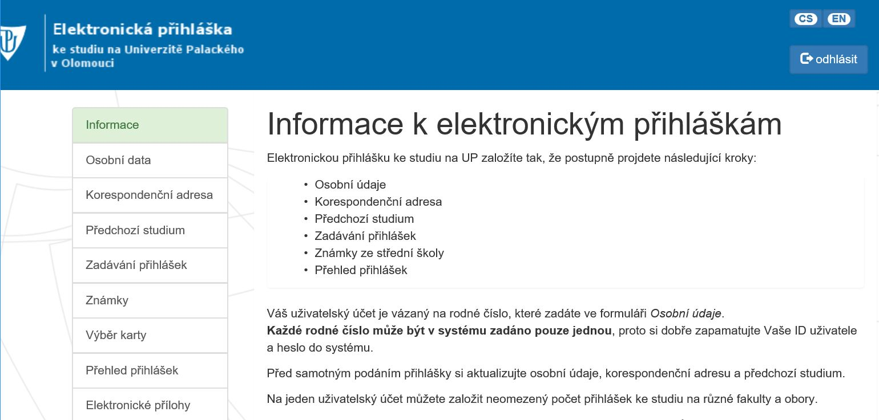
ad 1) Portál ID
po zalogování do e-přihlášky

Slide 12
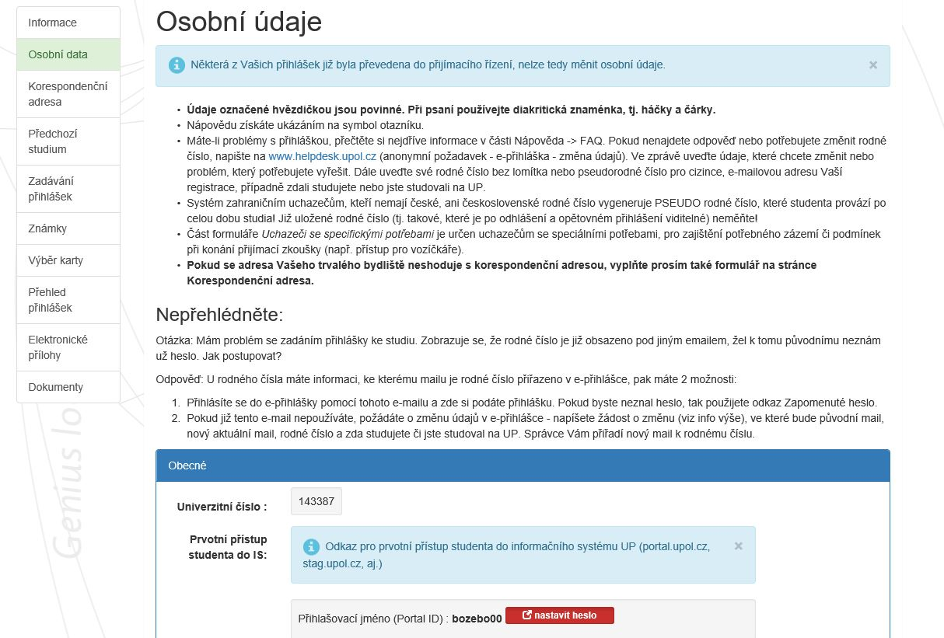
ad 1) Portál ID

Slide 13
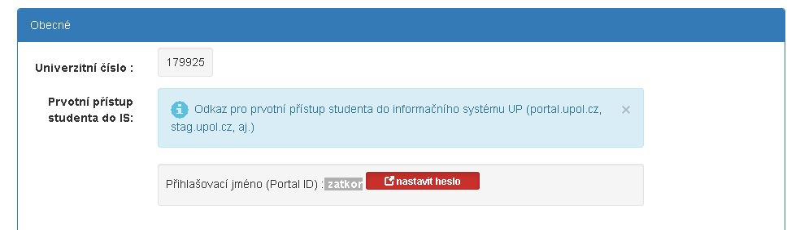
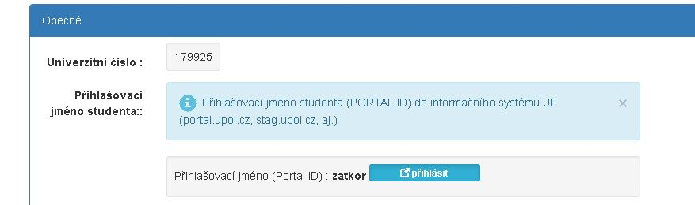
ad 1) Portál ID

Slide 14
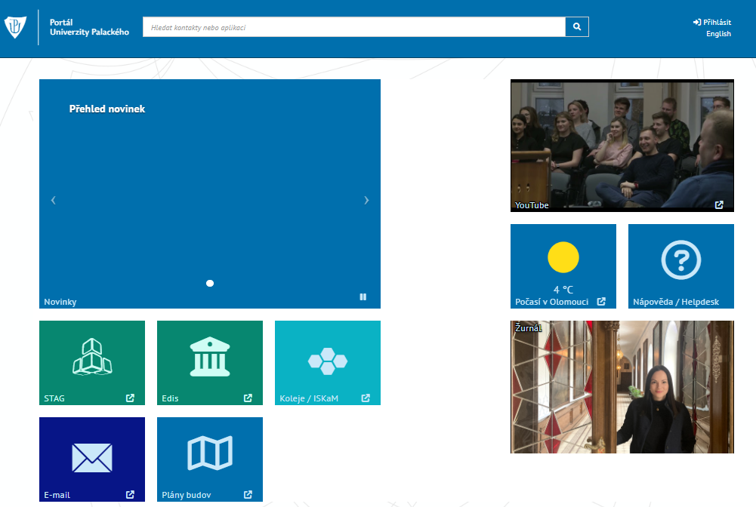
Ad 2) Návod pro přihlášení do Portálu
bez zalogování

Slide 15
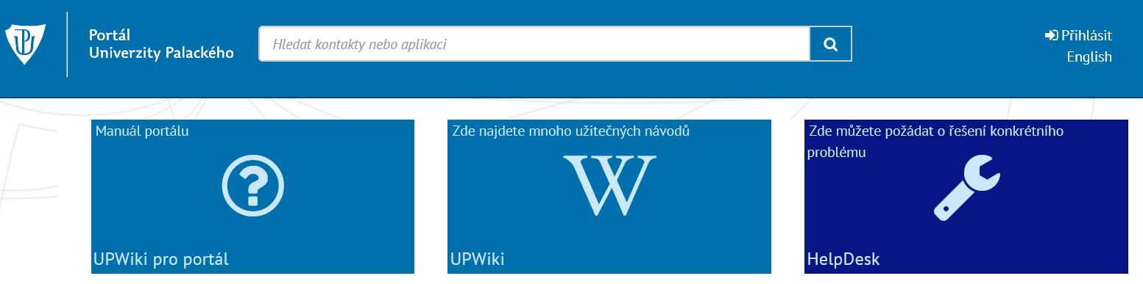
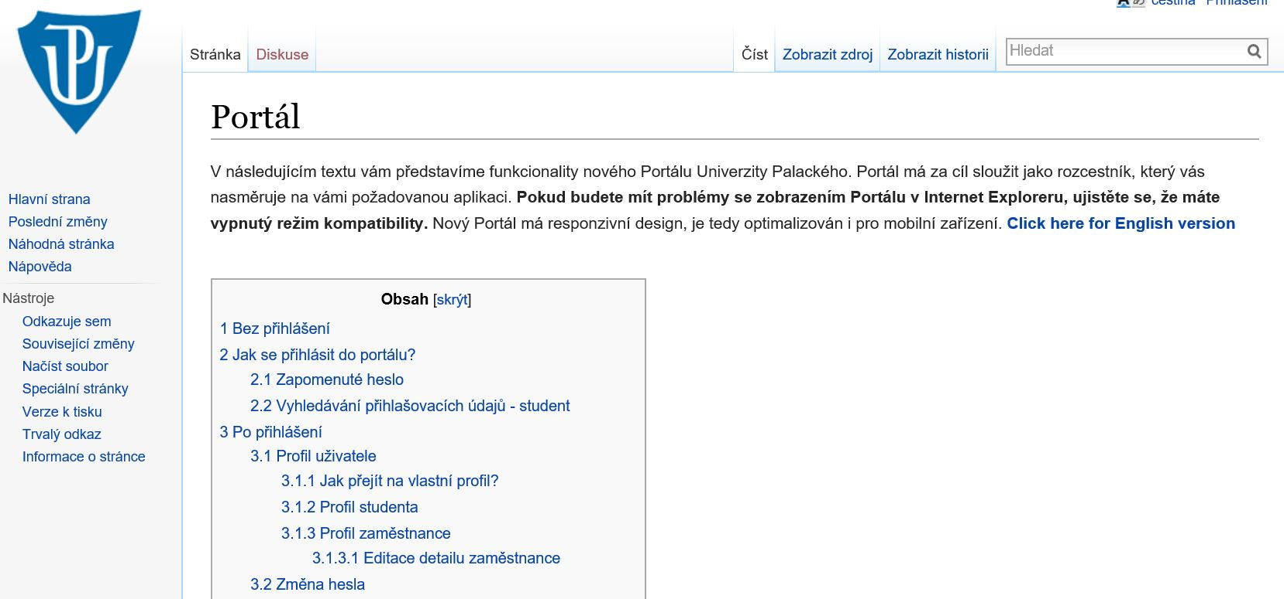
Ad 2) Návod pro přihlášení do Portálu
nápověda

Slide 16
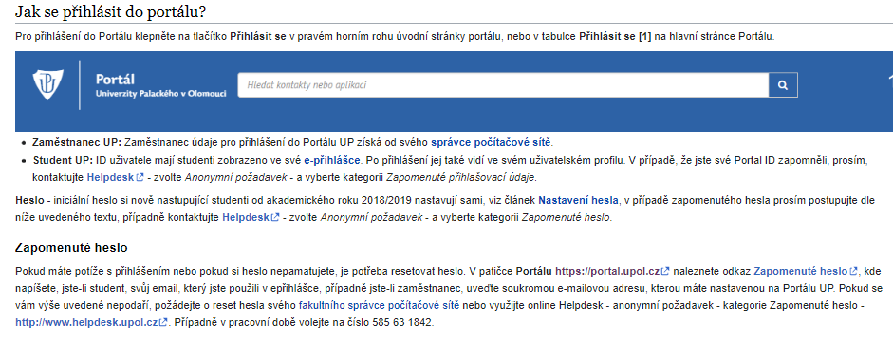
ad 2) Návod pro přihlášení do Portálu

Slide 17
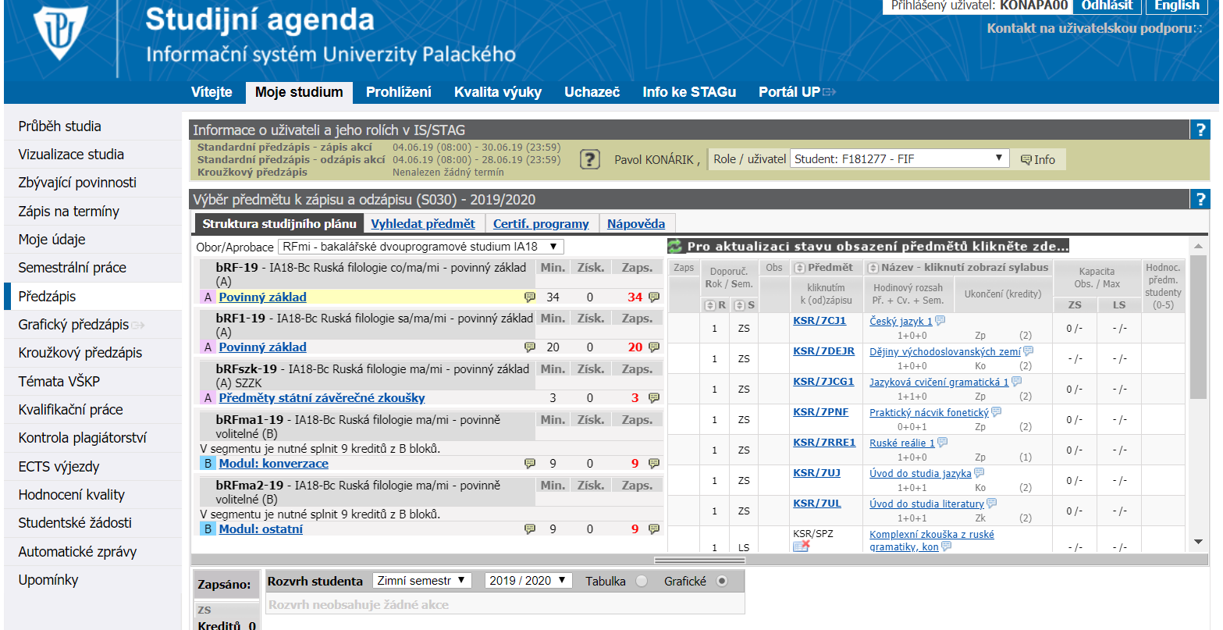
ad 3) Zápis předmětů

Slide 18
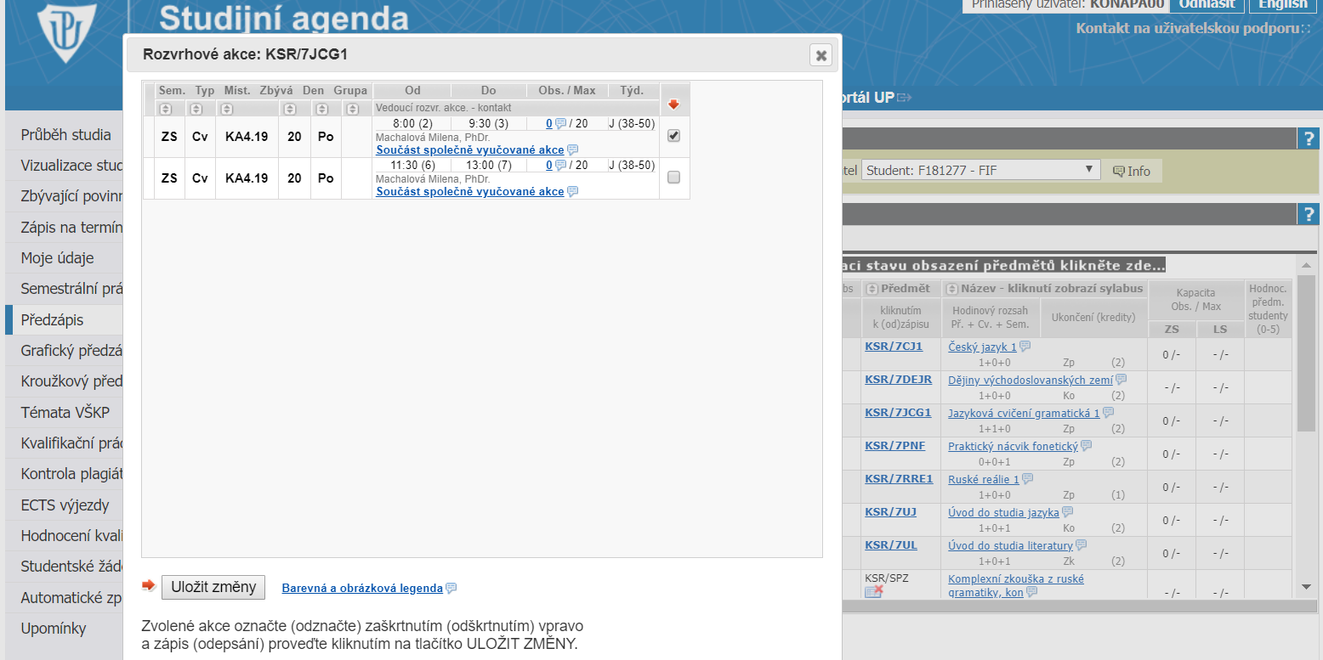
ad 3) Zápis předmětů
výběr rozvrhové akce

Slide 19
ad 4) Řešení kolizí předmětů
Předmět nelze zapsat, jestliže:
je plná kapacita předmětu
předmět nemá rozvrh
dochází k časové kolizi zvolených rozvrhových akcí
Řešení:
kontaktujte garantující katedru (rozvrháře příslušné katedry), nikoliv studijní oddělení; seznam rozvrhářů je na webových stránkách fakulty https://www.prf.upol.cz/studenti/studium/#c4083

Slide 20
ad 5) Termíny zápisu
zápis předmětů do STAGu od 4. 9. 2024, 9:00 hod. (bakaláři) a 10. 9. 2024, 9:00 hod. (magistři) do 30. 9. 2024
od 1. října možnost úprav pouze prostřednictvím studijního oddělení, nejpozději do 25. října 2024
volitelné předměty (kategorie C) z jiných fakult: maximálně 4 kredity/rok, 6 kreditů/studium!

Slide 21
Ad 6) Kontrola plnění kreditů na Portálu
Portálová stránka Zápis na předměty (Předzápis) je náhledem studijního plánu daného studijního programu a slouží pouze jako informativní vodítko k zapsání předmětů na určený semestr akademického roku
Student ke kontrole plnění studijních povinností používá výhradně záložku Vizualizace studia na portále a v tištěné podobě Zápisový list A
Vizualizace studia zobrazuje konkrétní studijní plán daného studenta včetně označení již splněných předmětů a výsledků jejich plnění. Nápověda je k dispozici – viz dále.

Slide 22
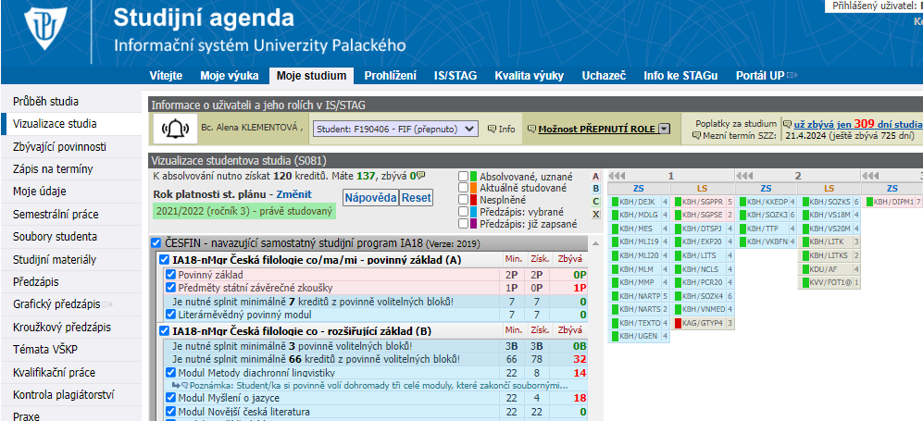
ad 6) Kontrola plnění kreditů na Portálu

Slide 23
ad 6) Kontrola plnění kreditů na Portálu
Zápisový list_A je tištěný dokument sloužící studentovi ke kontrole splněných předmětů při postupu do dalšího ročníku.
Zbývající povinnosti - tento link poskytuje studentovi přehled o některých nesplněných povinnostech a času, který mu zbývá do úspěšného ukončení studia. Pozor: neobsahuje všechny kontroly zbývajících povinností! Je třeba se řídit vizualizací a Zápisovým listem_A.

Slide 24
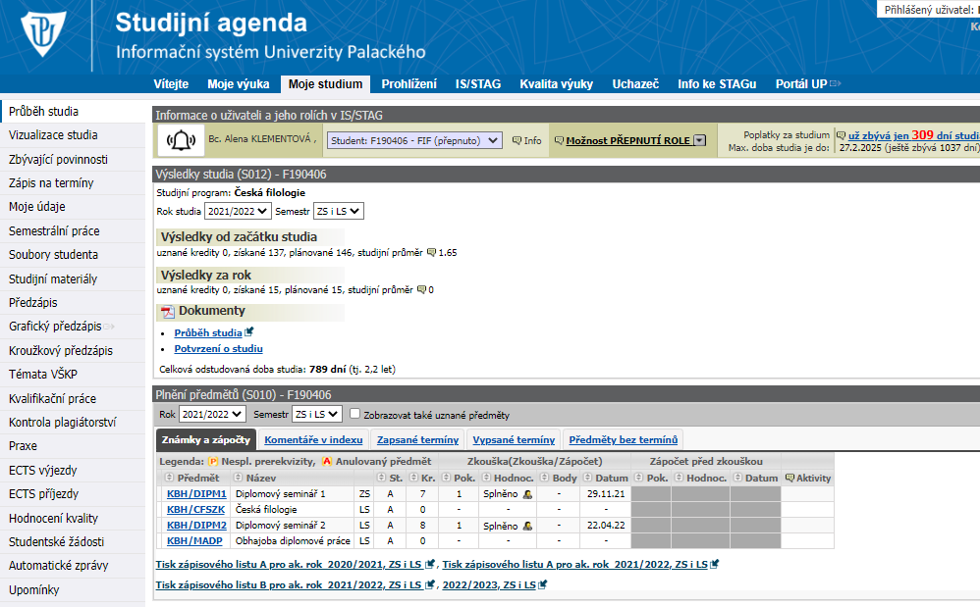
ad 6) Kontrola plnění kreditů na Portálu

Slide 25
ad 7) Uznání předmětů
žádost o uznání předmětů se podává elektronicky přes portál
podává se nejpozději do 27. října 2024
v části Studentské žádosti – Žádost o uznání předmětů

Slide 26
ad 7) Uznání předmětů

Slide 27
Jak získat další informace
všechny informace o studijních záležitostech na webu fakulty prf.upol.cz
jednou 14 dní vychází Zpravodaj fakulty
https://www.prf.upol.cz/zpravodaj/

Slide 28
Poplatky za studium
Fakulty NEŘEŠÍ, zajišťuje oddělení pro studium na rektorátu UP
Více informací: https://www.upol.cz/studenti/studium/poplatky/
Kontakt: https://www.upol.cz/fileadmin/userdata/UP/Studenti/Oddeleni_pro_studium_-_kopie2.pdf
Lucie Moučková Gatěková, DiS., email: lucie.mouckovagatekova@upol.cz

Slide 29

Úspěšné studium přeje

